Slide 1
Eväitä pienten lasten mediakasvatukseen
26.10.2018 Kuopion pääkirjasto
Johanna Sommers-Piiroinen
josopii@edukaattori.fi

Slide 2
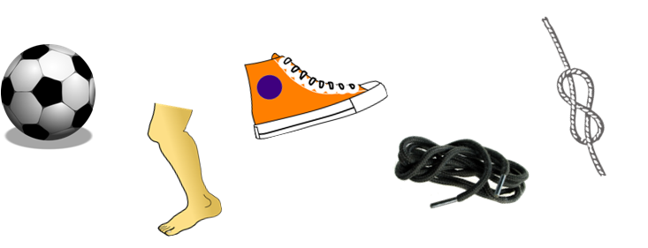
Tullaan tutuiksi
Ketjuloru
Hei, olen Liisa, olen pallo ja etsin jalkaa.
Hei, olen Matti, olen jalka ja etsin kenkää.
Hei, olen Pekka, olen kenkä ja etsin nauhaa.
Hei, olen Maija, olen nauha ja etsin…

Slide 3
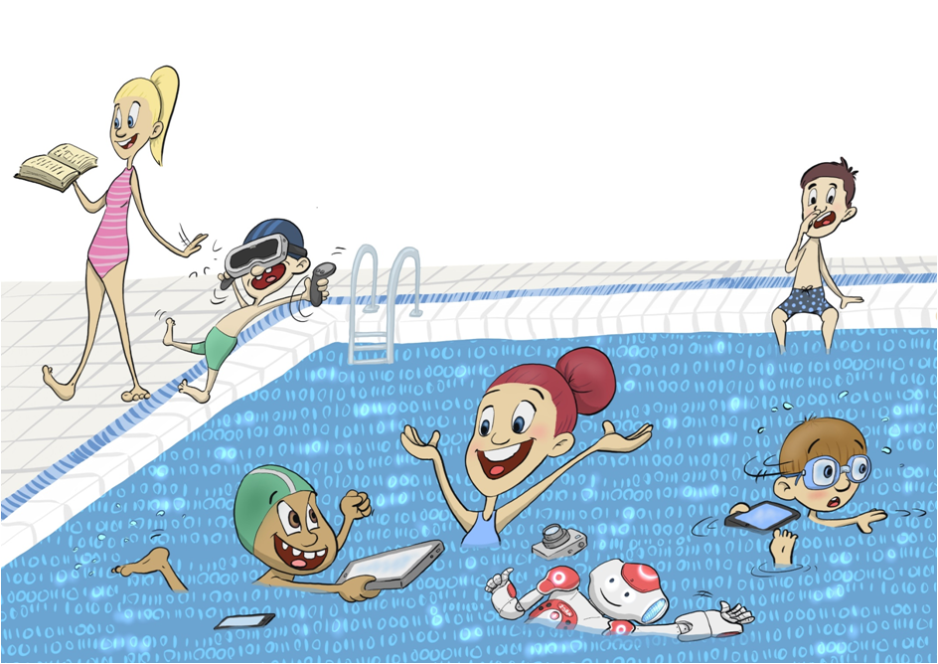
Lasten kanssa digiajan mediavirrassa?
Kuva: Jauri Laakkonen

Slide 4
Pienten lasten mediasuhteet - tutkittua
Median ja netin käyttö alkaa jo vauvana, oma mediamaku alkaa muotoutua 3-4v. iässä, iän lisääntyessä eroja tyttöjen ja poikien tavassa käyttää mediaa
Vuonna 2013 yli 80% 0-8v. lapsista katsoi TVT-ohjelmia, videoita ja elokuvia netistä - tästä se netinkäyttö alkaa!
Digitaalinen pelaaminen yleistyy nopeammin kuin netin käyttö, se on toiseksi yleisin netinkäyttötapa 0-8v. lapsilla
Oma kännykkä saadaan viimeistään koulun alkaessa
  lapselle jokapäiväinen kaveri, medialaite, joka mahdollistaa itsenäisen mediatuottamisen ja verkossa toimimisen - kuvaaminen alkaa heti, kun kännykkä saadaan
  Kuvat/videot lasten tapa havainnoida, tarkkailla, pohtia, tulkita ja kyseenalaistaa maailmaa -> ikkuna lasten omaan elämään ja arkeen!

Slide 5
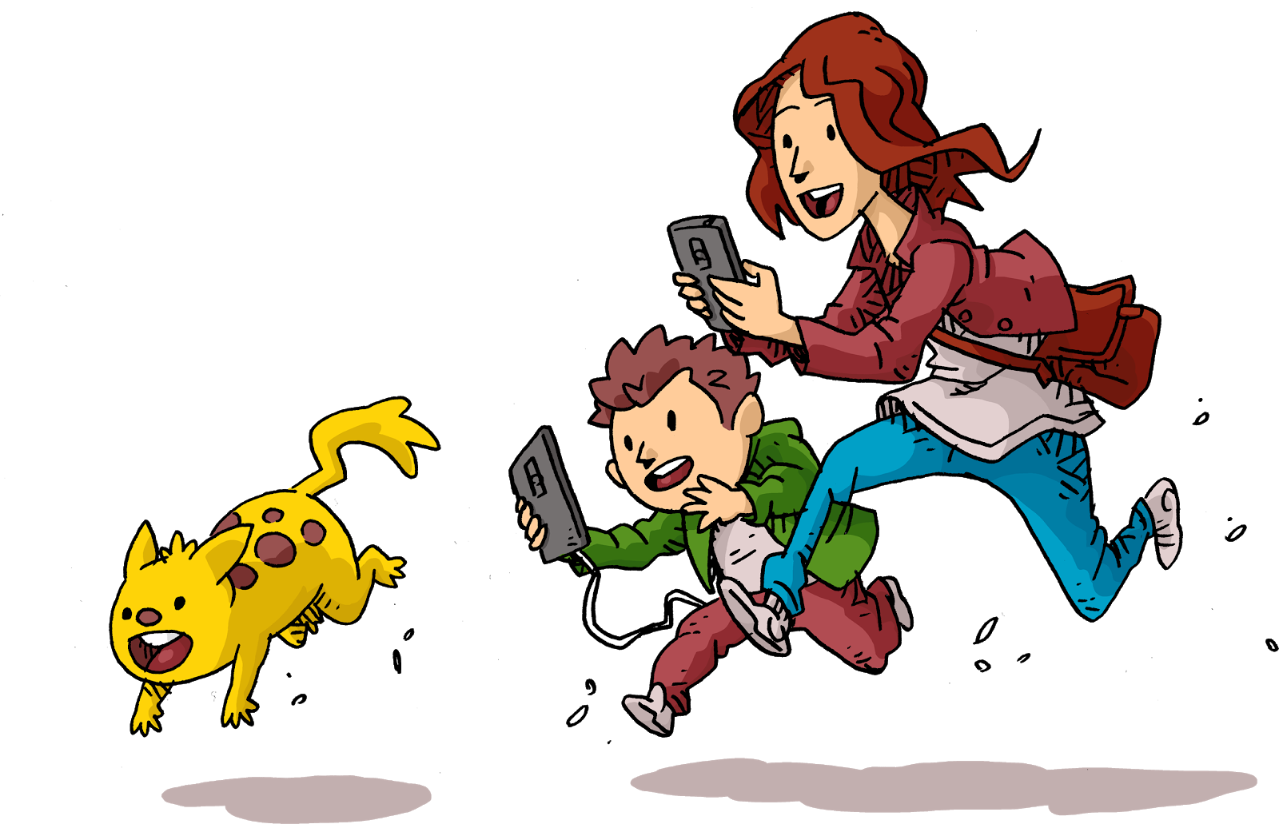
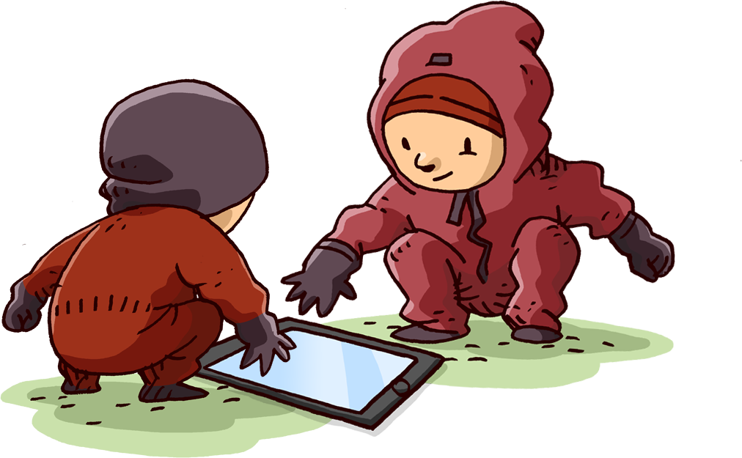
Lapsi mediakulttuurin toimijana ja oppijana
Käyttäjä ja kuluttaja
Ilmaisija ja tuottaja
Osallistuja ja vaikuttaja
Turvan ja suojan tarvitsija
Lapsen näkökulman esille tuoja
ja aikuisen opettaja
Millaisia taitoja ja valmiuksia lapset tarvitsevat hyvään ja tasapainoiseen elämään digitaalisessa mediakulttuurissa?
Kuvat: Mediataitokoulu.fi

Slide 6
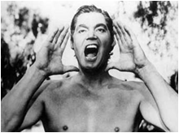

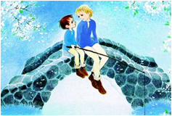
Lapsuuden tärkeät mediahahmot
Mieti joku itsellesi tärkeä mediahahmo lapsuudestasi.
Etsi mobiililaitteellasi netistä kuva hahmosta.
Näytä kuva vieressä istuvalle,
tunnistatteko toistenne hahmot?
Kerro lyhyesti, miksi valitsit juuri tuon hahmon.

Slide 7
Mediakasvattajuus?
Ymmärrys mediakulttuurin merkityksestä ja mahdollisuuksista sekä lasten elämässä että lasten parissa tehtävässä työssä
Oman mediasuhteen tiedostaminen sekä omien tietojen, taitojen ja asenteiden kehittäminen - omista kiinnostuksen kohteista ja vahvuuksista liikkeelle!
Tietämys mediakasvatuksen tavoitteista, menetelmistä ja käytännön toteuttamistavoista - osaamisen jakaminen!
Tietoisuus omasta roolista lasten media- ja monilukutaitoa edistävänä ammattilaisena - myös olemassa olevien käytäntöjen tunnistaminen ja tiedostaminen mediakasvatukseksi!
Läsnäolo, kohtaaminen ja pedagoginen tarttuminen lasten mediaympäristöstä nouseviin teemoihin - lasten osallisuus!

Slide 8
Mediakasvatuksella kohti monilukutaitoa
Mediakasvatus on tavoitteellista [varhais]kasvatusta,
jossa osapuolina ovat kasvattajat, kasvatettavat ja mediakulttuuri, päämääränä medialukutaidon edistämisellä tukea [varhais]kasvatuksen kokonaisvaltaisia tavoitteita. (Mertala & Salomaa 2016)
Tavoitteena on siis edistää lasten taitoja ja valmiuksia hyvään ja tasapainoiseen elämään mediakulttuurissa. Mediakasvatus on tietoista ja tavoitteellista toimintaa, jolla vahvistetaan monilukutaitoa.
Kirjastojen mediakasvatuksen tavoitteena on osallisuuden ja aktiivisen toimijuuden vahvistaminen. Mediakasvatuksen keinoin edistetään yhdenvertaista pääsyä monikanavaiseen tietoon, tuetaan omaehtoista oppimista sekä vahvistetaan mahdollisuuksia monipuoliseen itsensä ilmaisemiseen.
(Mediakasvatus yleisissä kirjastoissa, 2014)

Slide 9
Mediakasvatus varhaiskasvatuksessa (Vasu2016)
Mediakasvatuksen tehtävänä on tukea lasten mahdollisuuksia toimia aktiivisesti ja ilmaista itseään yhteisössään
Lasten kanssa
- tutustutaan eri medioihin
- kokeillaan median tuottamista leikinomaisesti turvallisissa
ympäristöissä
- pohditaan lasten elämään liittyvää mediasisältöä ja sen
todenmukaisuutta sekä harjoitellaan samalla kehittyvää lähde- ja
mediakriittisyyttä
Lapsia ohjataan käyttämään mediaa vastuullisesti ottaen huomioon oma ja toisten hyvinvointi
Mediassa esiintyvien teemojen käsittely lasten kanssa eri tavoin, esim. liikkuen, leikkien, piirtäen tai itse tuottaen.
Lasten kulttuurin ja lapsille suunnatun median tunteminen ja hyödyntäminen
- auttaa kasvattajia ymmärtämään lasten leikkejä ja kokemusmaailmaa
- erilaiset pelit ja digitaaliset välineet tarjoavat leikkeihin ja
toimintaan monenlaisia mahdollisuuksia

Slide 10
Ajatuksia monilukutaidosta
“...on alati kehittyvä taito, jota voi aina täydentää tarkkailemalla, analysoimalla ja tulkitsemalla erilaisia sisältöjä sekä tuottamalla itse niitä. Monilukutaidon kehittyminen alkaa varhaislapsuudessa ja sitä voidaan vahvistaa ottamalla kasvu- ja toimintaympäristöissä huomioon mahdollisuus moniaistiseen havainnointiin, vuorovaikutukseen ja tulkintaan.”
(Sintonen 2018)
Moninaiset tekstimuodot ja tuottamisen muodot, monimediaisuus
Tekstien tulkintaa, tuottamista ja käyttämistä sekä toimimista erilaisissa kulttuurisissa tilanteissa ja ympäristöissä
Sosiaalinen prosessi - merkitysten muodostamista ja tulkintaa
Lapset digitaalisen kulttuurin toimijoina ja omien merkitystensä muodostajina! Taito kehittyy harjoittelemalla toistojen kautta.
Lue lisää:
S. Sintonen(2017) http://www.monilukutaito.com/blog/40/onko-monilukutaito-aikuisten-taito
sekä MOI-hanke http://www.monilukutaito.com/

Slide 11
Monilukutaidon edistämistä kirjastossa
Miten kirjastossa toimitaan ja käyttäydytään?
Mitä kaikkea kirjastosta voi lainata tai löytää?
Mitä kaikkea kirjastossa voi tehdä?
Miten kirjastosta löytää haluamansa tiedon tai materiaalin? Mistä saa apua, jos sitä tarvitsee?
Miten kirjaston lainaus- ja palautusautomaatit sekä muut TVT-laitteet toimivat?
Erilaisten mediatekstien ja -sisältöjen tutkiminen, tulkinta ja oma tuottaminensekä tutustuminen mediavälineisiin ja kirjastoon mediaympäristönä
Muuta?

Slide 12
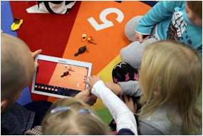
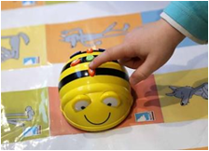
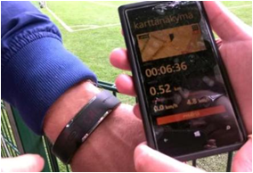
Mediatekemistä pienten kanssa
Lasten ilmaisun ja kerronnan rikastuttaminen
- tarinanopat, kuvat, esineet kerronnan tukena &
kerronnan tallentaminen erilaisin digivälinein
- omat digitarinat, kirjat, lehdet, haastattelut...
Lapset kuvaajina - tutkimista ja näkyväksi tekemistä
- kuvausleikit, “kamerakynäily”, arjen kuvaaminen,
voimauttava valokuva, green screen ym. kuvankäsittely
Äänien ja äänimaailmojen tutkiminen ja tuottaminen
- Herkkien korvien tehtäväkortit, äänitaiteilu, omat
äänimaailmat ja -tarinat & niiden tallentaminen digivälinein
Digivälineet innostajina leikkiin, liikkumiseen ja tekemiseen
- animaatio ja pikselaatio, lisätty todellisuus, 3D ja QR-koodit,
robotiikka ja maker-kulttuuri, arjen teknologia
TVT ja media arjessa - lapset aikuisen kanssa!
- tiedonhaku, viestintä, dokumentaatio,
oppimisympäristön muokkaaminen ja rikastuttaminen

Slide 13
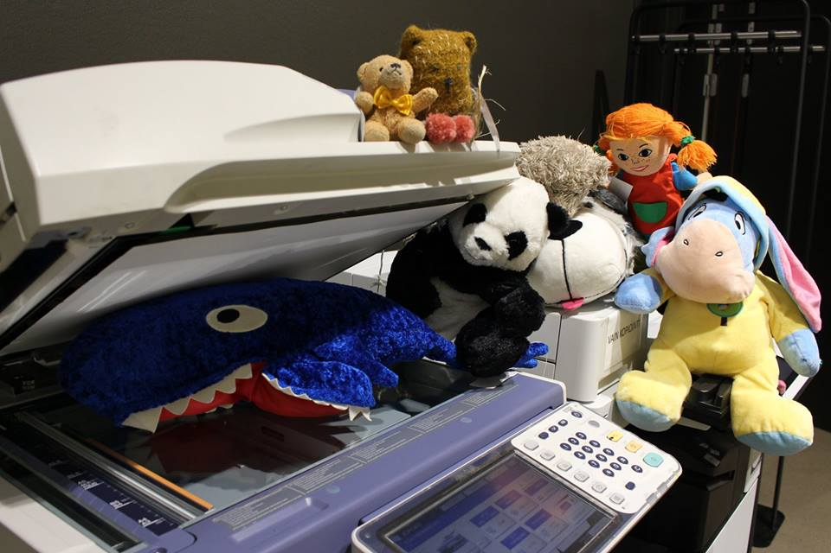
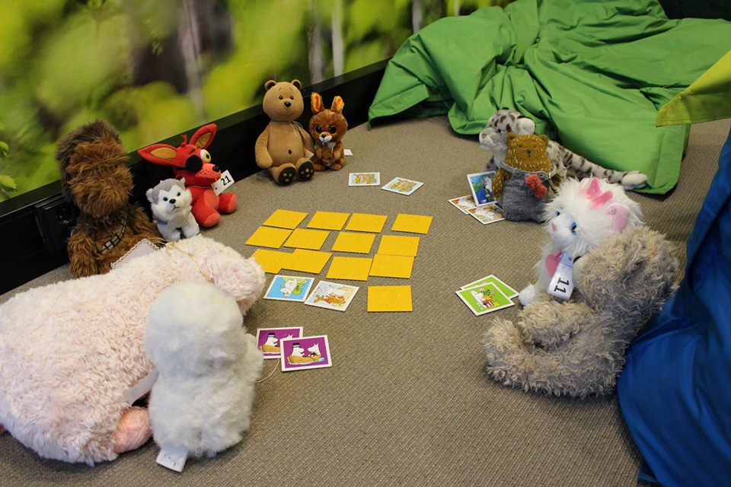
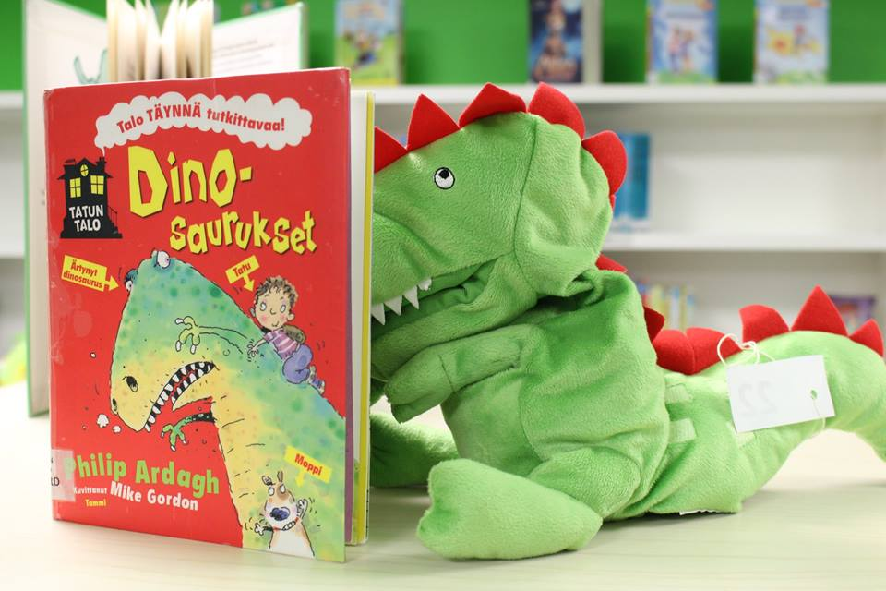
Pehmolelujen yö kirjastossa - Lielahti, Tampere
Kuvat:
Lielahden kirjasto ja tietotori / Facebook -sivu
https://www.facebook.com/lielahdenkirjasto/posts/2254309231465613
https://www.facebook.com/lielahdenkirjasto/posts/2254429091453627
https://www.facebook.com/lielahdenkirjasto/posts/2254852838077919

Slide 14

Aparaattisaari.fi
Tarinallinen oppimisympäristö verkossa
Toteutettu kirjaston ja varhaiskasvatuksen yhteistyössä
Peli, toiminnalliset tuokiot
ja tarinoita työskentelyyn pienten lasten kanssa
Käytetty esiopetusryhmien kirjastovierailuilla, lapset voivat pelata myös kotona tai päiväkodissa, etukäteis- tai jatkotyöskentelyä ohjatusti

Slide 15
Kuvat ja kuvaamisen mahdollisuudet
KUVAUSLEIKIT
Salaiset kuvaustehtävät: Kuvaa jotakin… raidallista, pehmeää,
K-kirjaimella alkava...
Kuvien tulkinta: muiden samaa kuvanneiden löytäminen vain kuvia katsomalla ja vertailemalla
Lähiympäristön sekä erilaisten käsitteiden ja ilmiöiden tutkiminen ja havainnoiminen kuvaamalla ja kuvia katsomalla
LEIKITTELY KUVILLA, KUVANKÄSITTELY
ChatterPix Kids - laita kuvat puhumaan! Ota tai valitse kuva, piirrä kuvaan viiva suuksi, äänitä puhe ja kuuntele.
Lisätty todellisuus (AR, Augmented Reality), esim. 3DBear AR tai HP Reveal (aiemmin Aurasma)
KAMERAKYNÄN PEDAGOGIIKKA
Ajattelun ja oppimisen välineenä kamera ja lyhyet videokuvaus- tehtävät ja niihin liittyvät katselutehtävät. Ongelmanratkaisua, havaintojen tekemistä, ilmiöiden tutkimista ja selittämistä...

Slide 16

Ajatus, idea tai näkökulma...
...jonka otan työkalureppuuni tänään mukaan?
KIITOS!

